Slide 1

项目中期汇报
FitMate
汇报人：赵一诺、贾静怡 | 2026年5月
Notes:
大家好，我是[你的名字]。今天非常荣幸能在这里向大家汇报我们项目的最新进展。本次汇报将主要围绕项目的当前状态、团队成员的工作总结以及下一步的计划展开。希望能让大家对项目有一个全面清晰的了解。

Slide 2
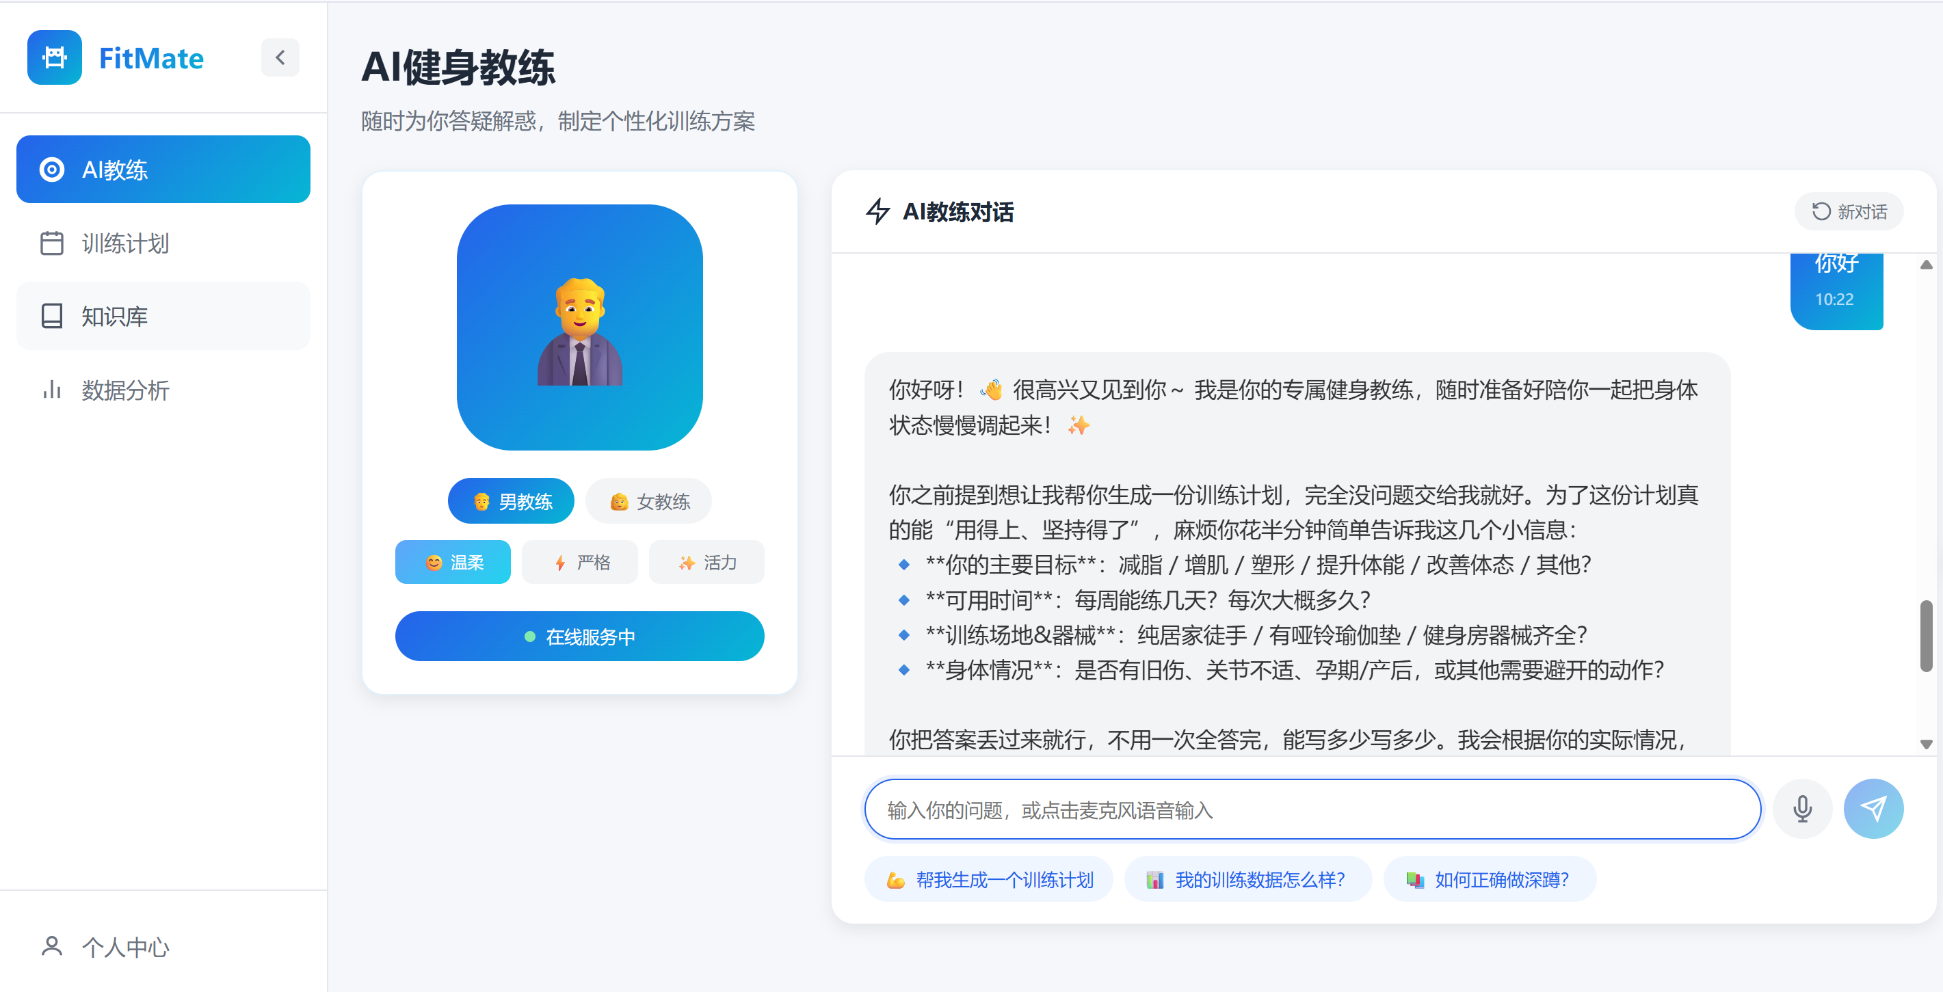
00 项目介绍：FitMate
FitMate 是一个面向用户的智能运动辅助平台，主要通过前端页面、后端接口和 AI 能力，为用户提供运动计划生成、AI 教练问答、运动知识库、数据分析和个人健康管理等功能。
项目采用 前后端分离架构：
前端负责页面展示、用户交互和 API 调用。
后端负责用户认证、数据管理、核心接口和 AI 服务接入。
通过 AI 集成，系统能够根据用户需求生成个性化运动建议，提升用户的健身规划效率和使用体验。
Notes:
首先是项目的当前进展。按照我们的开发计划，项目已经顺利完成了前十个周的任务，目前正处于第十周的安全审查阶段。从团队组建、架构设计，到前后端开发、AI集成，再到测试和CI/CD配置，所有核心环节都已按计划完成。可以说，项目的主体框架和核心功能已经搭建完毕，为后续的部署和交付打下了坚实的基础。

Slide 3






01 当前进展：已完成至 Week 10 安全审查阶段
根据原定开发计划，目前项目已完成 Week 0 至 Week 10 的全部核心任务，涵盖架构设计、全栈开发及质量保障，整体进度与规划高度一致。
Week 0-4
Week 5
Week 6
团队组建、架构与API设计、UI/UX定稿
前端功能开发与组件实现
后端逻辑与接口开发完成
✓ 已完成
✓ 已完成
✓ 已完成
Week 7
Week 8
Week 9-10
核心 AI 模型集成与联调：
AI教练对话
AI计划生成
AI数据分析
全链路功能与性能测试
CI/CD 流水线部署与系统安全审查
主体框架搭建完毕，核心功能开发与安全基线建设均已基本达标， 项目已做好进入部署与交付阶段的准备。
✓ 已完成
✓ 已完成
✓ 已完成
Notes:
首先是项目的当前进展。按照我们的开发计划，项目已经顺利完成了前十个周的任务，目前正处于第十周的安全审查阶段。从团队组建、架构设计，到前后端开发、AI集成，再到测试和CI/CD配置，所有核心环节都已按计划完成。可以说，项目的主体框架和核心功能已经搭建完毕，为后续的部署和交付打下了坚实的基础。

Slide 4




02 下一步计划
目前项目已经完成到 Week 10，接下来将进入收尾和交付阶段，我们将按计划推进以下工作：
Week 11 · 项目部署
Week 12 · 云服务配置
Week 13 · 监控与日志
Week 14 · 交付与汇报
• 完成生产环境的部署与相关配置。 • 进行初步功能与性能的部署验证。
• 配置云服务器与数据库等核心资源。 • 优化网络架构与系统安全防护设置。
• 搭建可视化监控系统，实时追踪状态。 • 完善全链路日志记录，便于排查问题。
• 整理并输出完整的项目交付文档。 • 组织最终成果展示与项目汇报会议。
阶段总结：下一阶段我们将重点完成项目部署、云服务配置、运行监控与最终交付工作，确保每一个环节落实到位，进一步提升系统的稳定性、完整性和最终展示效果，保障项目高质量顺利上线。
Notes:
最后，是我们的下一步计划。项目将进入收尾和交付阶段。第十一周，我们将进行项目部署；第十二周，完成云服务的配置；第十三周，完善运行监控和日志系统；最后在第十四周，完成项目的最终交付和汇报。我们将全力以赴，确保项目高质量地完成。

Slide 5


03 成员工作总结
前端：赵一诺
▍主要负责：
后端接口开发、数据库与部署配置、AI 集成、测试与安全审查相关工作。
后端：贾静怡
▍主要负责：
主要负责项目原型设计、前端页面开发、接口调用、测试与安全审查相关工作。
▍工作成果：
UI / UX 与架构
负责Figma原型设计。
与后端协作确定 API 响应格式。
前端开发
完成登录 / 注册、首页、AI教练、计划、知识库、数据分析、个人中心等页面。
封装 API 请求，实现计划生成、教练对话、数据分析等功能。
封装 Button、Input、Card、Dialog、Tabs 等通用组件。
测试与安全
使用 Vitest 完成前端测试，23 个测试文件，112个测试，核心覆盖率约 76%。
参与 frontend CI 配置，包括 lint、test:coverage 和 Codecov 上传。
完成前端依赖与 XSS 安全检查，执行 npm audit 并维护环境变量说明。
▍工作成果：
架构与后端开发
参与系统架构与 API 设计，约定 REST 风格接口和统一响应格式。
完成用户认证、个人中心、统计、成就等核心 API。
维护 User 模型、ORM、Dockerfile 和 docker-compose 配置。
AI 集成
对接通义千问，实现智能计划、教练问答、饮食建议、进度分析等功能。
设计 Prompt 与结构化 JSON 输出，处理异常和错误返回。
测试与安全
使用 Pytest 完成后端测试，79 条用例，整体覆盖率约78%。
参与 backend CI 配置，包括 Ruff、pytest、Codecov 和 coverage.xml 上传。
完成后端安全审查，修复默认密钥、HTTP 安全头、env.example 等问题。
Notes:
接下来是团队成员的工作总结。在前端方面，团队成员主要负责了页面开发、交互逻辑编写以及与后端的接口联调。目前前端页面已经基本完成，并且完成了依赖安全扫描。在后端方面，团队成员搭建了项目，设计了数据库，开发了核心接口并接入了AI功能。目前后端接口稳定，能够为前端提供有力的数据支持。

Slide 6

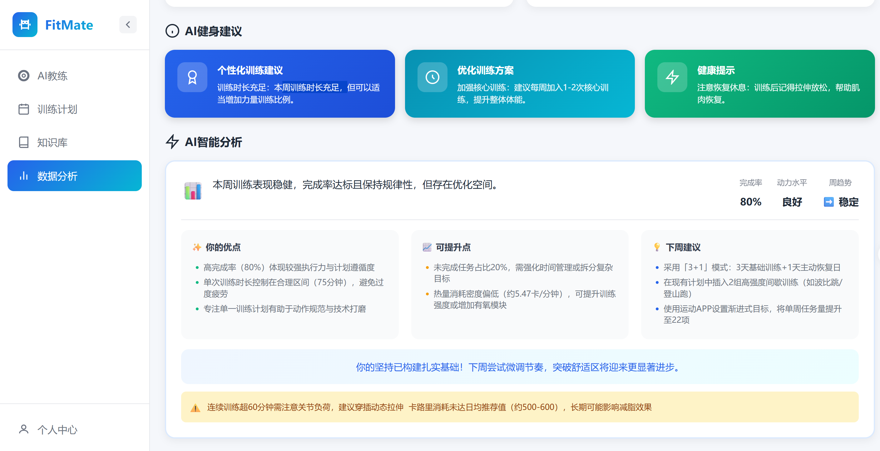
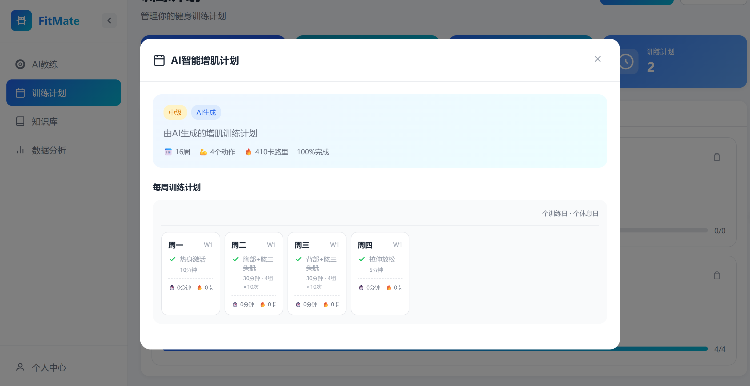
04 程序演示
Notes:
接下来是团队成员的工作总结。在前端方面，团队成员主要负责了页面开发、交互逻辑编写以及与后端的接口联调。目前前端页面已经基本完成，并且完成了依赖安全扫描。在后端方面，团队成员搭建了项目，设计了数据库，开发了核心接口并接入了AI功能。目前后端接口稳定，能够为前端提供有力的数据支持。

Slide 7

感谢聆听
THANKS
Notes:
我的汇报到此结束，感谢大家的聆听。如果大家有任何问题，欢迎现在提出，我很乐意解答。谢谢！

